Slide 1
Çocuk ve Doğa
Sağlık Bilimleri Fakültesi
Çocuk Gelişimi Bölümü

Slide 2
Çocuk Ve Doğa Etkileşimi
Çocuk
Doğa

Slide 3
İnsan beyni ve biyolojik süreçleri hızla gelişir ve çocukların erken yaşlardaki deneyimleri, ömür boyu sahip olacakları yaklaşımları, değer yargılarını, davranışları, alışkanlıkları, becerileri ve kimliği belirler. Hayatın ilk yılları, çocuklara doğa sevgisi kazandırmak ve sürdürebilirliğe yönelik doğru tutum ve davranışlarını beslemek için iyi bir fırsattır.

Slide 4
Çocukların doğa dostu bir yaşam tarzını benimsemesinde en önemli etkenlerden biride açık havanın bir öğretim aracı olarak kullanılmasıdır. Doğal ortamlarda düzenli ve sürekli olarak tekrarlanan olumlu deneyimler, sürdürülebilir davranışlar ve yaşam tarzı edinmede etkili olmaktadır.

Slide 5
Çocuklara yaşatılacak açık hava deneyimleri, örgün öğretimin yapıldığı sınıf içi eğitim etkinliklerinden çok daha etkili olabilir. Bu nedenle okul bahçelerinde ve yeşil alanlarda eğitim yapılması çocuğun gelişimi için çok önemlidir. Fiziksel ve zihinsel açıdan çevre ile etkileşim haline bulunmanın stresi azaltıcı etkisi bulunduğu bilinmektedir. Birey, zihinsel ve fiziksel açıdan aktif olduğunda stres düzeyi azalmaktadır. Stresle baş etmede fiziksel aktiviteler, egzersiz ya da düzenli spor yapma etkili unsurlardandır.

Slide 6
Doğa ile birliktelik, insan psikolojisi üzerinde olumlu etkiler oluşturmaktadır. Bireylerin, doğa ile doğrudan etkileşim içinde olmalarının (çiçek/fidan dikme, hayvan beslemek, çiçek yetiştirmek v.b) yanı sıra doğayı izlemek bile kişileri rahatlatmakta, kendilerini daha iyi hissetmelerini sağlayabilmektedir

Slide 7
Okul öncesi dönem çocuklarının düzenli olarak doğa ile doğrudan etkileşime girmesi ve doğayı izlemesi çevre eğitimi uygulamaları sırasında sağlanabilir. Böylece küçük çocukların kendilerini iyi hissetmeleri, huzurlu, rahat olmaları desteklenebilir.

Slide 8
Çevre eğitiminin yararları da okul öncesi dönem çocuklarının gelişimlerini desteklemek açısından önemli olduğunu göstermektedir. Şöyle ki çevre eğitimi sayesinde topluma ve çevreye yönelik sosyal uyum gelişmektedir. Doğa olayları, çevre ile ilgili bilimsel düşünme becerileri ve estetik algı desteklenmektedir.

Slide 9
Çevre Eğitimi Sırasındaki Uygulamalar Çocukların Gelişim Alanlarını Destekler
Fiziksel
Dil
Duygusal
Sosyal
Bilişsel

Slide 10
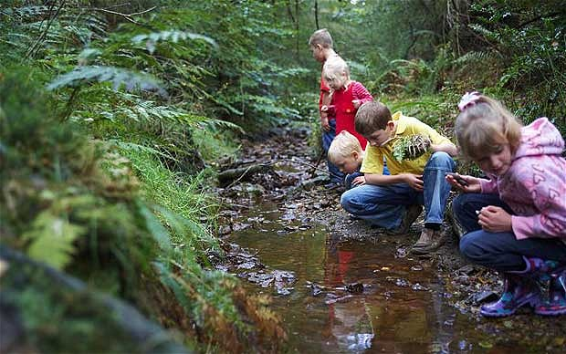
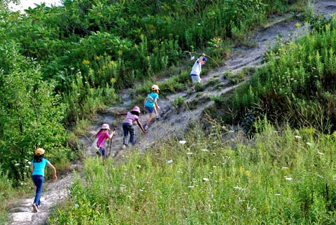
Doğa ile etkileşim, çocukların oyun becerilerini de desteklemektedir. Oyun, çocuğun öğrenmesini, eğlenmesini sağlayan ve gelişimi önemli düzeyde destekleyen bir araçtır.

Slide 11
Çevreye duyarlı olma ve doğayı aracısız keşfetme ihtiyacı tüm çocukların yapısında var olan bir özelliktir. Doğa, çeşitli materyalleri değişik ortamlarda çocuklara sunmaktadır. Bu yönüyle doğa, çocukların gelişimini destekleyen bir sınıftır.

Slide 12
Çevre eğitimi konusundaki çabaların amacı bütün dünyada benzerdir: çevresel kaliteyi artırmak ve sürdürmek ile gelecekteki çevresel problemleri önlemek. Çevre eğitimi kısmen bilgi vermeyi içerir, bu yolla çocukların çevreye ilişkin bilgileri artırılır. Çocukların küresel ısınma, katı atıklar ve diğer çevresel problemleri Çocuklarla; ekolojiyi ve dünyanın nasıl çalıştığını öğrenirler; çevresel bozulmanın sonuçlarını öğrenirler ve çevresel problemlerin ortaya çıkmasında ve önlenmesinde kendi rollerini öğrenirler.

Slide 13
Bunların yanı sıra çevre eğitimi, tutum ve davranışlarda doğru kişisel değerlerin oluşmasını sağlayarak ve çocukların çevre ve çevre problemlerine katkıları hakkındaki düşüncelerini açığa çıkarıp değerlendirmelerine yardımcı olarak bu konularda farkındalığı arttırır. Bireylerin, insanların farklı ve hatta birbiriyle çatışan değer yargılarına sahip olduklarını, ancak bu çatışmaların çevre problemlerini çözme ve önlemeye yönlendirilmesi gerektiğini anlamalarına yardımcı olur.

Slide 14
Kaynakça
Atasoy, E. (2006). Çevre için eğitim: Çocuk doğa etkileşimi. Bursa: Ezgi Kitabevi.
Büyüktaşkapu, S., Öztürk Samur, A., Koçyiğit, S., ve Özenoğlu Kiremit, H. (2013). Çocuk ve çevre. Ankara: Vize Yayıncılık.
Kansu, N. (2012). Çocuğumla doğadayız. Ankara: Elma Yayınevi.
Louv, R. (2010). Doğadaki son çocuk. (Çev. C. Temürcü). Ankara: Tübitak Yayınları.
Önder, A. ve Özkan, B. (2013). Sürdürülebilir çocuk gelişimi: Okul öncesinde etkinliklerle çevre eğitimi. Ankara: Anı Yayıncılık.

